Slide 1
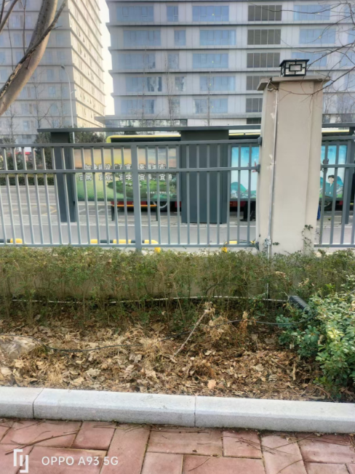
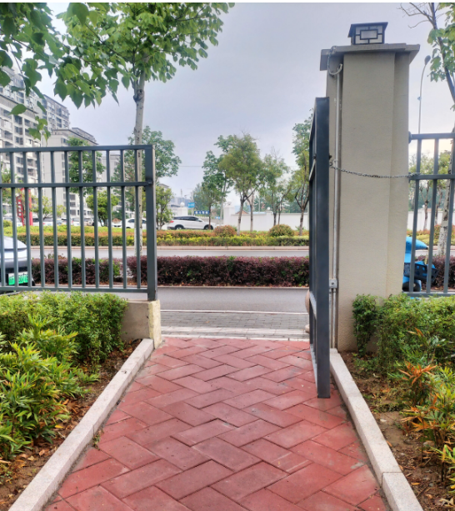
停车区出入口改造项目
东门北侧站台处拟开小门+园路，做法参照后图
参照图：东门南侧围墙开门+园路做法

Slide 2
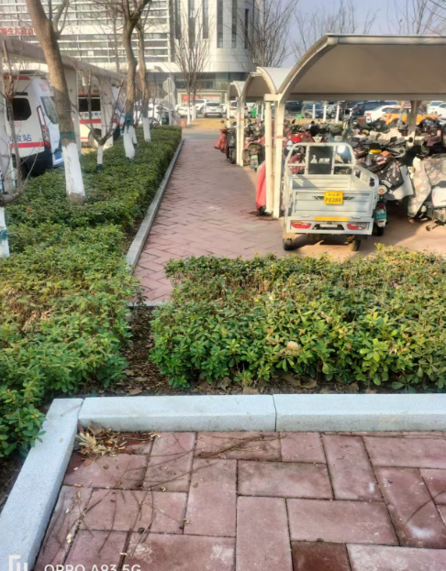
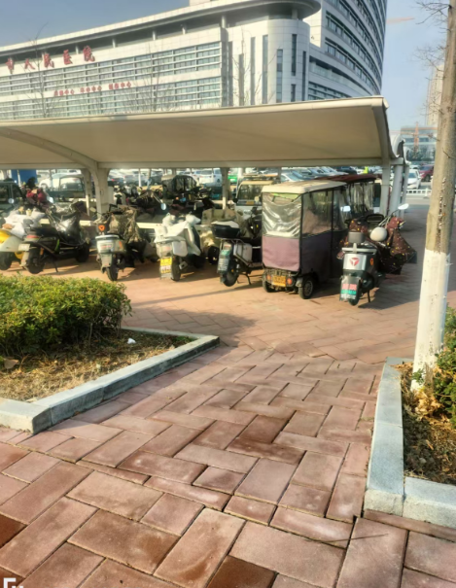
停车区出入口改造项目
参照图：园路做法
院区东北侧停车区园路制作，做法参照后图

Slide 3
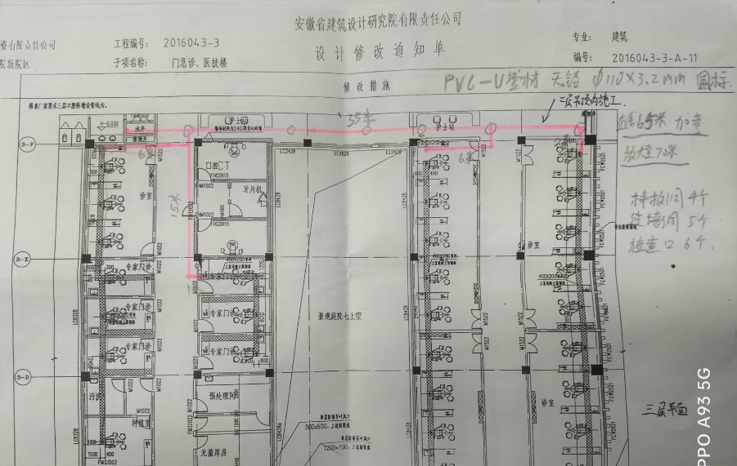
口腔科负压管道改造示意

